Slide 1
第二章－
陣列
115/11/08
資料結構 in Java

Slide 2
第二章 陣列
2-1 陣列的基本觀念
2-2 一維陣列的應用
2-2 二維陣列的應用
2-3 專題研究－樂透彩券
115/11/08
資料結構 in Java

Slide 3
2-1 陣列的基本觀念
陣列 (array)
  指一組多筆相同資料型態(data type)的元素所成的有序集合 (ordered set)
  儲存在一塊連續的記憶體上，它們共用一個變數名稱，來做為所有資料的代表－陣列名稱 (array name)
  資料與資料之間是以不同的索引(index，或稱為下標，subscript)來加以區別，由陣列名稱和索引，可以提供一種直接存取單一元素的方法
115/11/08
資料結構 in Java

Slide 4
Java 宣告一個含十個整數的陣列
1. 一步驟完成
  int a[] = new int[10];
2. 二步驟完成
  int a[];
  a = new int[10];
115/11/08
資料結構 in Java

Slide 5
教學重點
在Java語言，視陣列為一個物件，所以在定義時，它只是一個未進行分配記憶體的參照，宣告完畢後，才能進行資料存取；每一個陣列都會有個length的屬性，用於記錄陣列的長度 (a.length)
115/11/08
資料結構 in Java

Slide 6
範例：陣列存取
for (int i = 0; i < a.length; i++)
a[i] = i * i;
將 i*i 的值存到陣列 a[] 的第 i 個位置
a.length：記錄陣列 a[] 的資料個數
115/11/08
資料結構 in Java

Slide 7
宣告一個含 3 * 4 的整數陣列
1. 一個步驟
  int [][]b = new int[3][4];
2. 二個步驟
  int [][]b;
  b = new int[3][4];
115/11/08
資料結構 in Java

Slide 8
宣告一個含 3 * 4 的整數陣列
3. 三個步驟
  int [][]b;
  b = new int[3][];
  for (int i = 0; i < b.length; i++)
  b[i] = new int[4];
115/11/08
資料結構 in Java

Slide 9
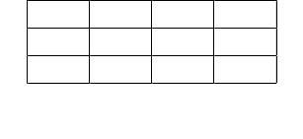
二維陣列的邏輯排列
三列四行之二維陣列
  int b[][] = new int[3][4]
b[i][j]：第 i 列第 j 行之元素
b[0][0]
b[0][1]
b[0][2]
b[0][3]
b[1][3]
b[1][0]
b[2][0]
b[2][1]
b[2][2]
b[2][3]
115/11/08
資料結構 in Java

Slide 10
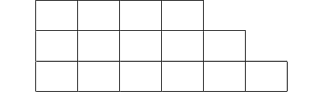
不同行數的二維陣列
  int [][]b;
  b = new int[3][];
  for (int i = 0; i < b.length; i++)
  b[i] = new int[4+i];
第0行
第1行
第2行
第3行
第0列
第4行
第5行
第1列
第2列
115/11/08
資料結構 in Java

Slide 11
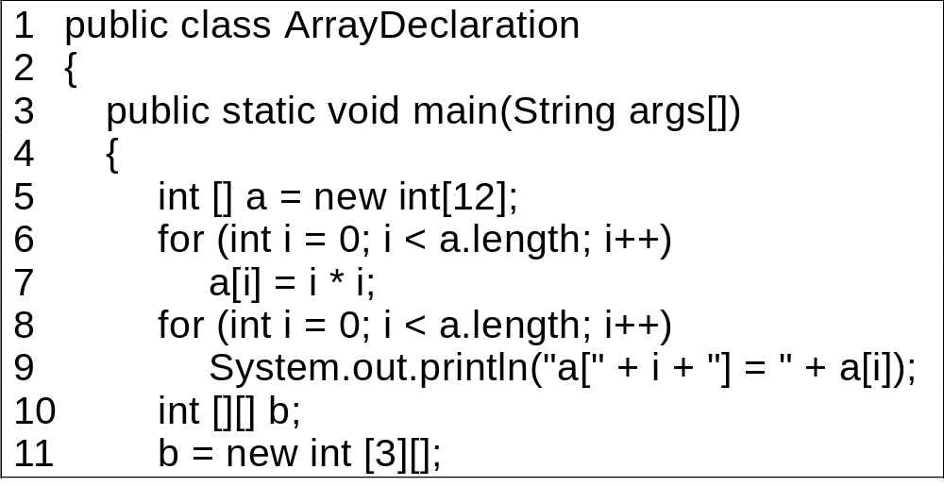
陣列程式範例
//宣告一個
含12個整數
的一維陣列
//宣告一個二維陣列
//b[][]三列的二維陣列
115/11/08
資料結構 in Java

Slide 12
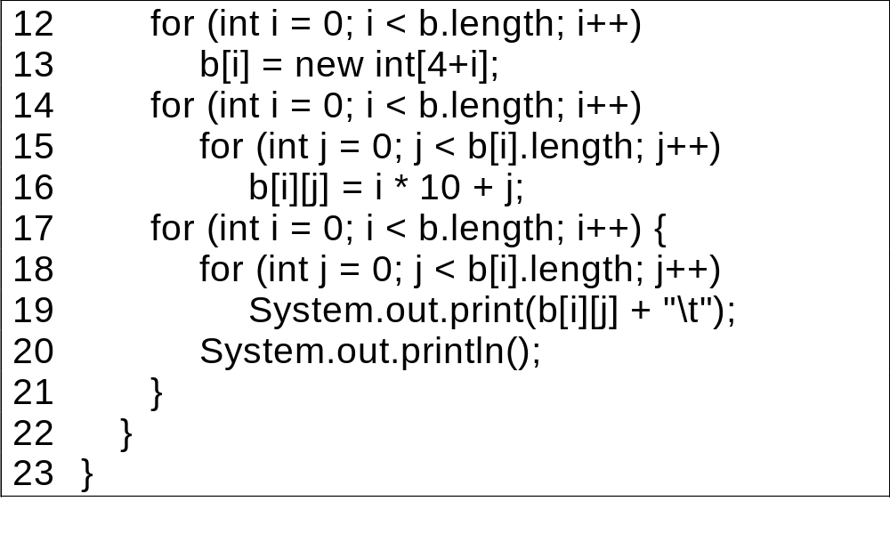
陣列程式範例（續）
// b[i] 有 4 + i 筆資料
115/11/08
資料結構 in Java

Slide 13
執行結果
a[0] = 0 a[1] = 1 a[2] = 4 a[3] = 9 a[4] = 16 a[5] = 25
a[6] = 36 a[7] = 49 a[8] = 64 a[9] = 81 a[10] = 100 a[11] = 121
0 1 2 3
10 11 12 13 14
20 21 22 23 24 25

Slide 14
2-2 一維陣列的應用
排序－選擇排序
搜尋－二分搜尋法
質數問題－篩選法
陣列合併
115/11/08
資料結構 in Java

Slide 15
2.2.1排序－選擇排序
排序 (sort)
  將檔案裡的記錄 (record)，根據某一個資料項或是關鍵欄位 (key field) 的值，依由小到大(ascending) 或由大到小(descending) 的順序加以排列
深入討論：第八章排序
  簡易排序法：泡沫排序法﹑插入式排序法
  改良式排序法：快速排序法﹑謝爾排序法﹑堆積排序法
115/11/08
資料結構 in Java

Slide 16
排序－選擇排序
在所有未排序的資料中，挑選出最大的一筆資料，將該筆資料和第一筆 a[0] 的資料交換
  a[0] 為已排序
再由剩下的資料中挑選出次大的資料，和第二筆 a[1]的資料交換
  a[0]， a[1] 為已排序
其他依此類推，直到所有的資料都排序完畢為止
115/11/08
資料結構 in Java

Slide 17
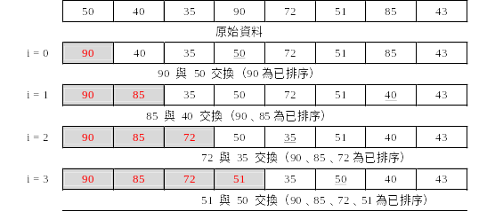
115/11/08
資料結構 in Java

Slide 18
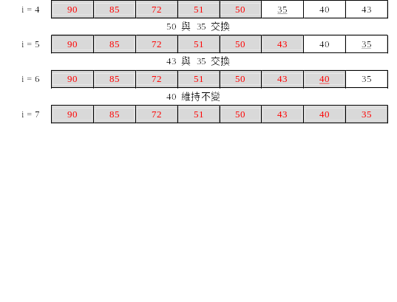
115/11/08
資料結構 in Java

Slide 19
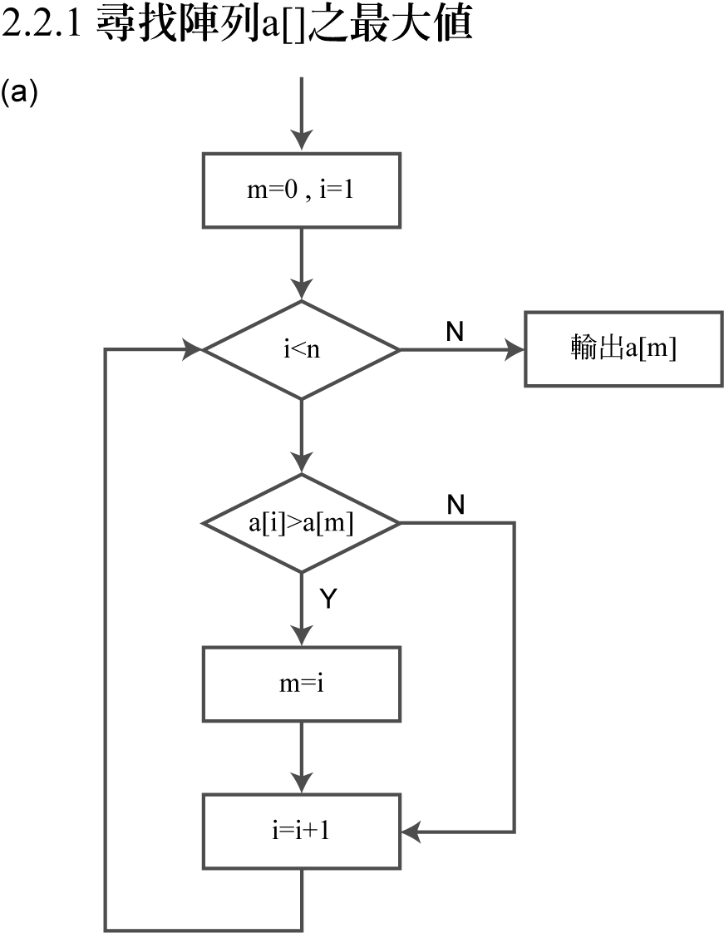
115/11/08
資料結構 in Java

Slide 20
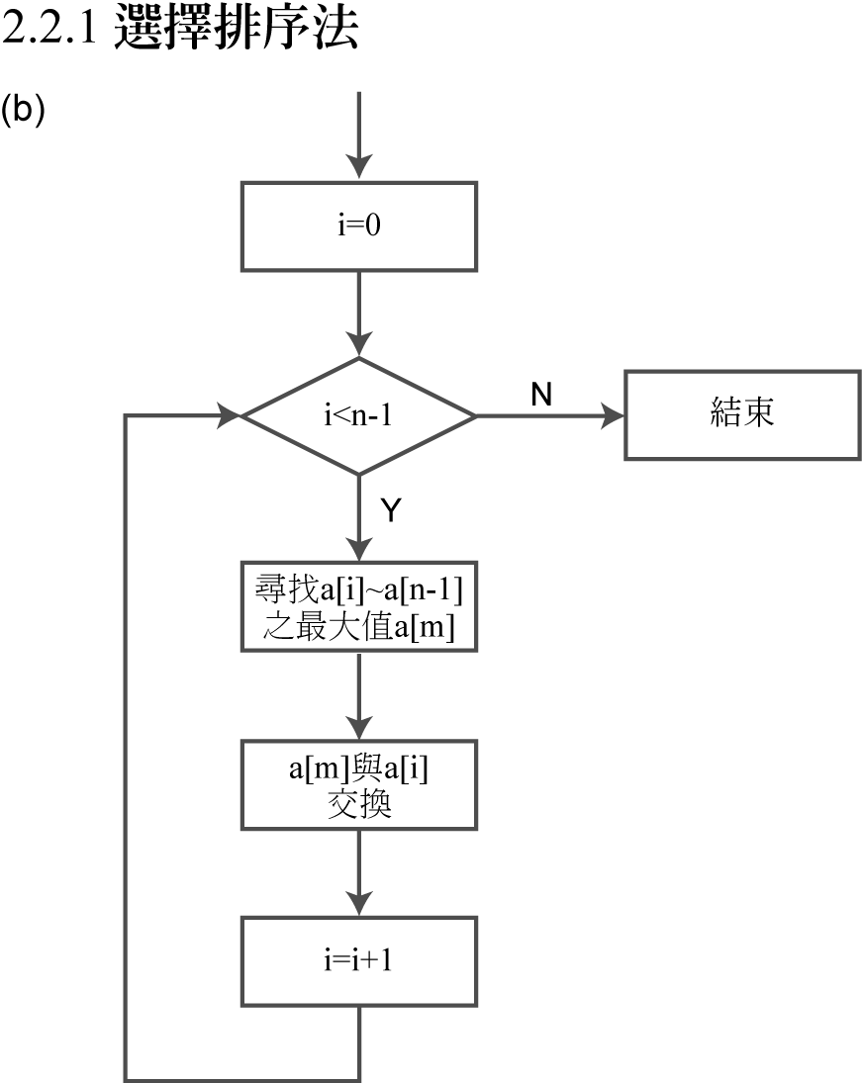
115/11/08
資料結構 in Java

Slide 21
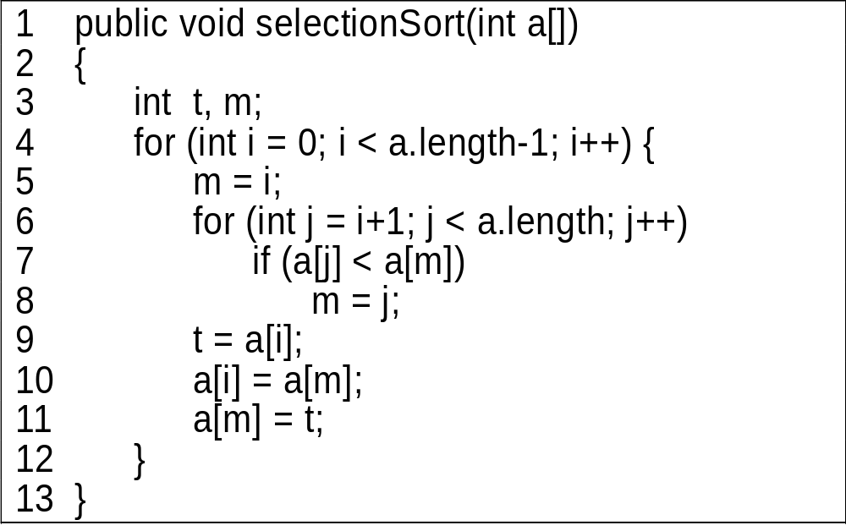
選擇排序程式範例
找出a[i]後面之最大者
a[i]與a[m]交換
115/11/08
資料結構 in Java

Slide 22

選擇排序效率分析
選擇排序的值交換，只要在找到最大筆的資料時才進行，總共 n – 1 次的資料交換：
  交換次數為
115/11/08
資料結構 in Java

Slide 23
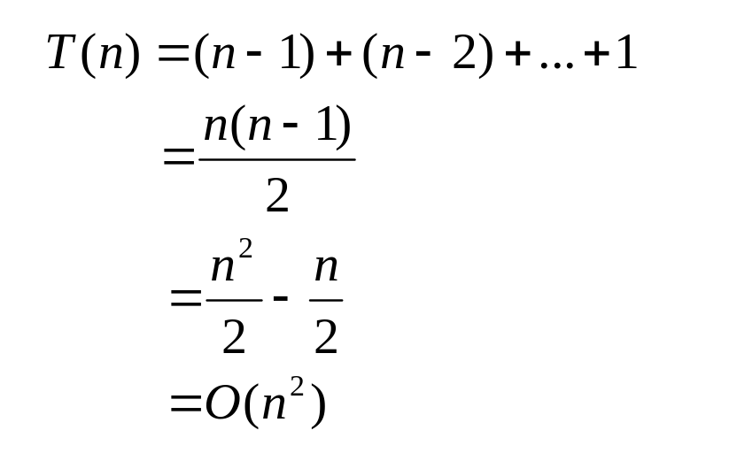
選擇排序效率分析
比較次數
  尋找最大值：n-1 次比較
  尋找第二大值：n-2次比較
  假設 T(n) 為 n 筆資料選擇排序的比較次數和
115/11/08
資料結構 in Java

Slide 24
選擇排序效率分析
交換次數＋比較次數
  O(n) + O(n²)
  O(n²)
115/11/08
資料結構 in Java

Slide 25
2.2.2 資料搜尋
在一群資料中，尋找出滿足某些條件的資料
循序搜尋
  從資料的第一筆開始找起，往後逐筆比對，直到找到符合條件的資料 (搜尋成功) 或是找到最後一筆仍未發現所需要的資料(搜尋失敗)為止
  效率不好
115/11/08
資料結構 in Java

Slide 26
二分搜尋法
前提：在已排序的陣列之中，進行資料搜尋
一群由小到大排序資料中，搜尋資料 x 是否出現，每次資料比對都是在搜尋範圍的正中間進行：
  如果比對結果相等－搜尋成功
  如果x值較大，表示x出現於陣列的右半部
  如果x值較小，表示x出現於陣列的左半部
115/11/08
資料結構 in Java

Slide 27
二分搜尋演算法
1.lo和hi記錄搜尋範圍的左右二邊，mi指向中間，mi = (lo + hi) / 2
2.如果x等於a[mi]，表示搜尋成功，傳回 mi
3.如果x大於a[mi]，x 在陣列a[]的後半部，所以令 lo = mi + 1。
4.如果x小於a[mi]，x是在陣列的前半部，所以令 hi = mi - 1。
5.如果lo值小於hi時，則回到步驟1，繼續搜尋；否則傳回-1表示搜尋失敗
115/11/08
資料結構 in Java

Slide 28
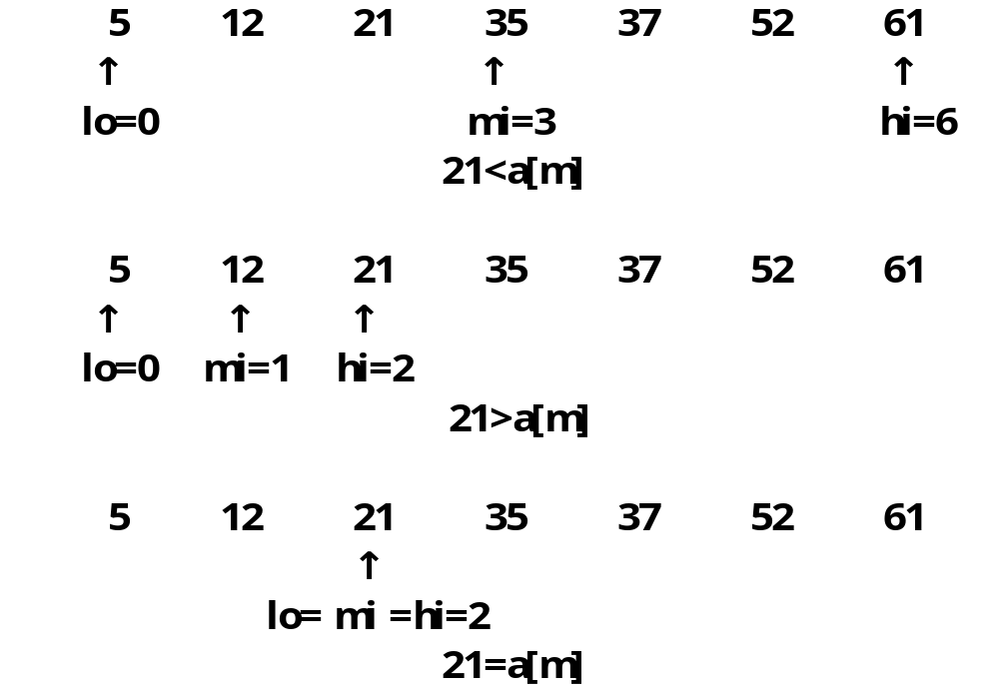
搜尋資料：21
115/11/08
資料結構 in Java

Slide 29
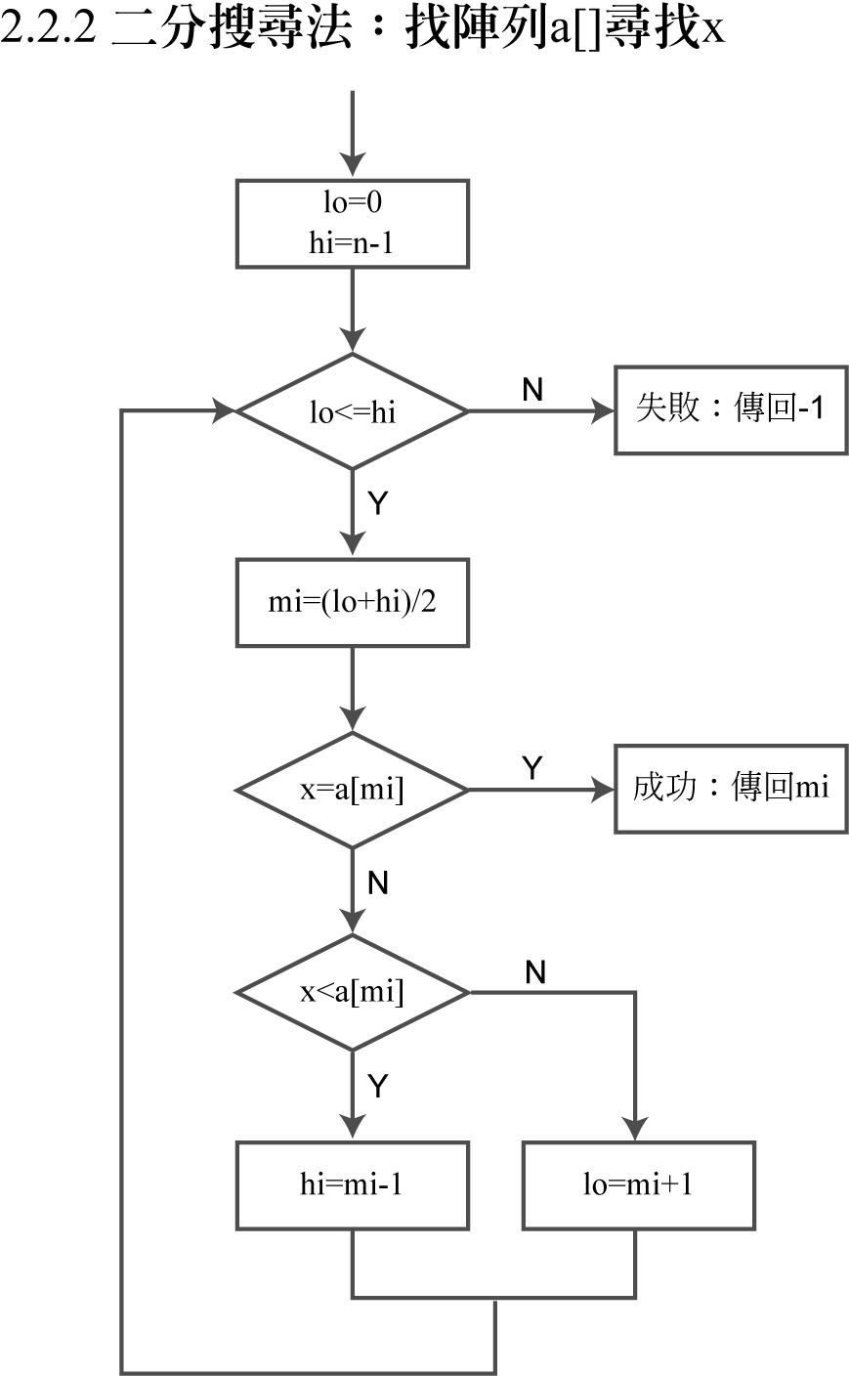
二分搜尋法流程圖
115/11/08
資料結構 in Java

Slide 30
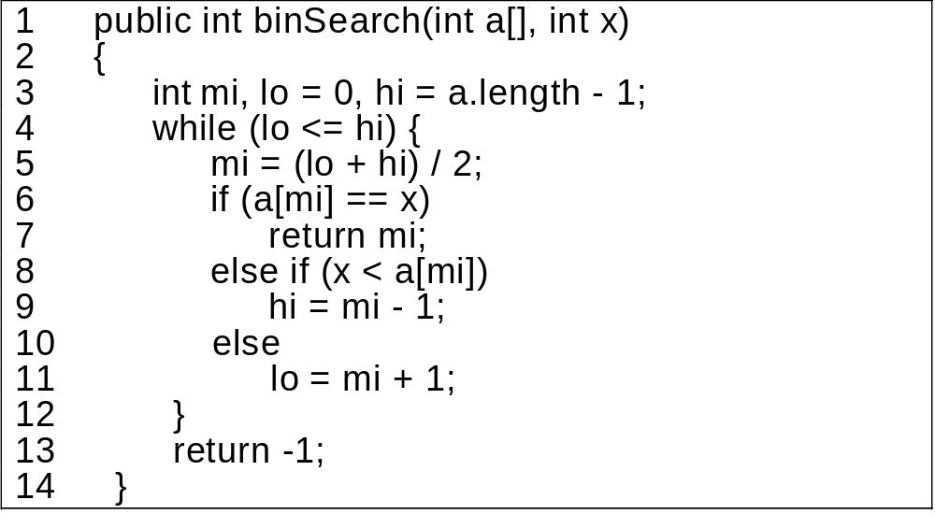
二分搜尋法程式範例
//搜尋X是否出現於a[]
//成功
//往後半部移動
//往前半部移動
//失敗
115/11/08
資料結構 in Java

Slide 31
教學重點
二分搜尋法迴圈判斷式lo 和 hi比較，如果寫成
lo < hi
雖然只少了一個等號，但是影響卻是非常的大，因為有一半的資料是在最後lo等於hi的條件下才找到的，所以少了等號，就有一半的資料會找不到
115/11/08
資料結構 in Java

Slide 32
2.2.3質數篩選法
將所有的數放到一個整數陣列
找出第一個質數 2，篩去所有 2 的倍數
找出第二個質數 3，篩去所有 3 的倍數
依此類推，直到所有的非質數被篩去為止
115/11/08
資料結構 in Java

Slide 33
質數篩選法-原始陣列
將所有的數放到一個整數陣列
  宣告一個整數陣列
  將陣列的每一個元素都設為1，也就是假設每一個整數都是質數
2 | 3 | 4 | 5 | 6 | 7 | 8 | 9 | 10 | 11 | 12 | 13 | 14 | 15 | 16 | 17 | 18 | 19 | 20 | 21
1 | 1 | 1 | 1 | 1 | 1 | 1 | 1 | 1 | 1 | 1 | 1 | 1 | 1 | 1 | 1 | 1 | 1 | 1 | 1
115/11/08
資料結構 in Java

Slide 34
質數篩選法-篩去 2 的倍數
找出第一個質數 2，篩去所有 2 的倍數
  將陣列的第4﹑6﹑8﹑10﹑…等位置設為0，表示這些整數值都是2的倍數，所以不為質數
2 | 3 | 4 | 5 | 6 | 7 | 8 | 9 | 10 | 11 | 12 | 13 | 14 | 15 | 16 | 17 | 18 | 19 | 20 | 21
1 | 1 | 0 | 1 | 0 | 1 | 0 | 1 | 0 | 1 | 0 | 1 | 0 | 1 | 0 | 1 | 0 | 1 | 0 | 1
115/11/08
資料結構 in Java

Slide 35
質數篩選法-篩去 3 的倍數
找出第二個質數 3，篩去所有3的倍數
  將陣列的第6﹑9﹑12﹑15﹑…等位置設為0，表示這些整數值都是3的倍數，所以不為質數
2 | 3 | 4 | 5 | 6 | 7 | 8 | 9 | 10 | 11 | 12 | 13 | 14 | 15 | 16 | 17 | 18 | 19 | 20 | 21
1 | 1 | 0 | 1 | 0 | 1 | 0 | 0 | 0 | 1 | 0 | 1 | 0 | 0 | 0 | 1 | 0 | 1 | 0 | 0
115/11/08
資料結構 in Java

Slide 36

教學重點
第一個質數為2，被2篩選的整數有4﹑6﹑8﹑10﹑…
第二個質數為3，被3篩選的整數有6﹑9﹑12﹑15﹑…；但實質上被3篩選的第一個整數為9，因為6已經被2篩選
第三個質數為5，被5篩選的整數有10﹑15﹑20﹑25﹑…；但實質上被5篩選的第一個整數為25，因為10﹑15﹑20已經被2和3篩選
假設某質數p，則第一個被p篩選的整數為p²
因此，要篩選n以下的所有非質數，只要進行到根號n即可

Slide 37
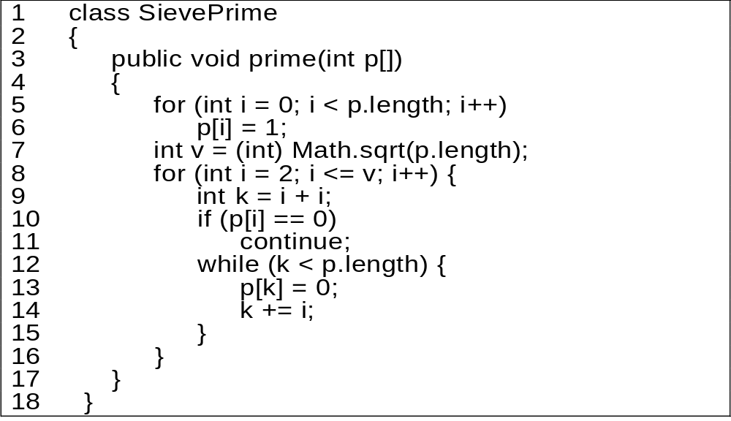

質數篩選法的程式範例
//初值設定
//v=
//k為i第一個倍數
//i之下一個倍數
115/11/08
資料結構 in Java

Slide 38
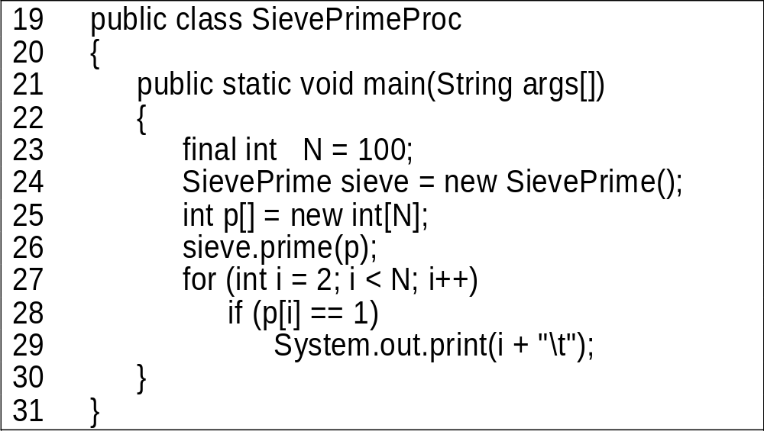
質數篩選法的主程式類別
//i為質數
115/11/08
資料結構 in Java

Slide 39
教學重點
final變數的宣告，是用來作為常數之用，有時候其值在宣告時就直接設定（如 final int N = 20;，也可以透過參數傳入或是由鍵盤讀入，不管是哪一種方式，一經設定就不能在改變
115/11/08
資料結構 in Java

Slide 40
2.2.4 陣列合併
a[] 和 b[] 為二個已排序（由小到大）之陣列，將 a[] 和 b[] 合併成 c[]，使得 c[] 為由小到大排序之陣列
方法一：將 a[] 和 b[] 複製到 c[]，再對 c[] 進行排序（效率差）
方法二：
  比較兩個陣列的第一筆資料，其中較小的的一筆即是所有資料中最小的，將該筆資料複製到 c[]；
  繼續找出下一筆最小資料（再比較兩個陣列中，各自剩餘資料最小的，取其中較小的一筆）
115/11/08
資料結構 in Java

Slide 41
陣列合併說明
假設三變數：i, j, k，分別記錄 a[], b[], c[] 三陣列處理中的資料位置
1 | 12 | 15 | 25 | 30 | 32 | 45 | 60
i = 0
4 | 14 | 16 | 20 | 35 | 47 | 55 | 62
j = 0
k = 0
115/11/08
資料結構 in Java

Slide 42
陣列合併說明（續）
比較 a[0], b[0]，其中較小者，一定是所有資料之最小者，將該筆資料複製到 c[0]
根據比較結果，改變 i,j, k 之值
1 | 12 | 15 | 25 | 30 | 32 | 45 | 60
i = 1
4 | 14 | 16 | 20 | 35 | 47 | 55 | 62
j = 0
1
k = 1
115/11/08
資料結構 in Java

Slide 43
陣列合併說明（續）
比較 a[1], b[0]，其中較小者，一定是所有資料之次小者，將該筆資料複製到 c[1]
根據比較結果，改變 i,j, k 之值
1 | 12 | 15 | 25 | 30 | 32 | 45 | 60
i = 1
4 | 14 | 16 | 20 | 35 | 47 | 55 | 62
j = 1
1 | 4
k = 2
115/11/08
資料結構 in Java

Slide 44
陣列合併說明（續）
比較 a[i], b[j]
  如果 a[i] < b[j]，則將 a[i] 複製到 c[k]，i 和 k 值加1
  否則，則將 b[j] 複製到 c[k]，j 和 k 值加 1
重複以上動作，直到 a[] 或 b[] 處理完畢為止
1 | 12 | 15 | 25 | 30 | 32 | 45 | 60
i = 2
4 | 14 | 16 | 20 | 35 | 47 | 55 | 62
j = 1
1 | 4 | 12
k = 3
115/11/08
資料結構 in Java

Slide 45
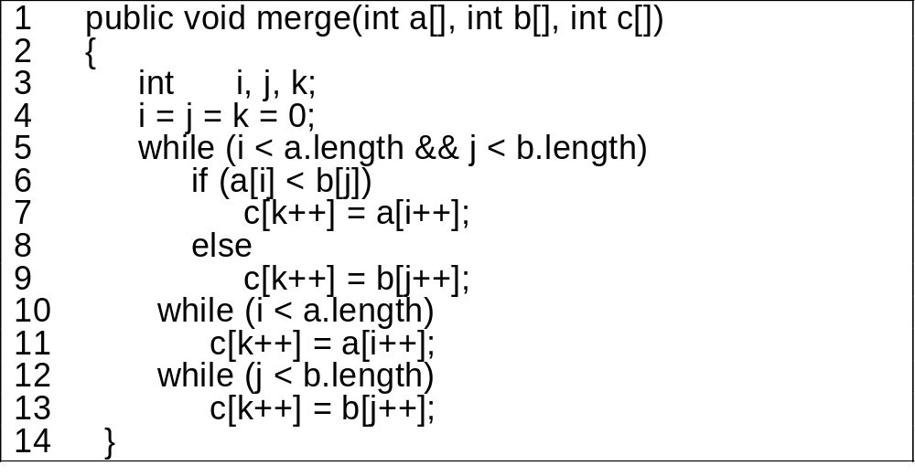
陣列合併程式範例
//分別指向 a[], b[], c[] 的第一筆資料
//迴圈執行到a[]或是b[]處理完畢為止
//a[] 還留下若干資料未處理
//b[] 還留下若干資料未處理
115/11/08
資料結構 in Java

Slide 46
2.2.5 不重複的隨機數
利用 Java 的 Random 類別，產生一組隨機整數，但都沒有資料重複
應用問題
  從考試題庫隨機出題
  發出 13 張撲克牌
  產生一組樂透號碼

Slide 47
樂透號碼
一組電腦產生的樂透號碼有六個數字
每一個數字都介於 1 ~ 42 之間
以由小到大的方式輸出

Slide 48
產生樂透號碼
宣告一個大小為 6 的整數陣列 loto[]
宣告一個大小為 42 的輔助陣列 idx[]，初值均設為 0
重複以下步驟六次
  產生一個介於 0 ~ 41 之隨機數 k
  如果 idx[k] 值為 1，表示 k 為重複出現，繼續產生另一個 k，直到 k 不重複為止
  如果 idx[k] 值為 0，表示 k 未重複，則令 idx[k] 值等於 1
依序根據 idx[] 陣列的內容，如果 idx[i] 值為 1，則將 i 儲存到 loto[]
輸出 loto[] 內容

Slide 49
產生樂透號碼程式範例
1 import java.util.Random;
2 public class RndSort {
3 public static void main(String argv[]) {
4 Random rnd = new Random();
5 final int N = 42;
6 int idx[] = new int[N];
7 int loto[] = new int[6];
8 for (int i = 0; i < N; i++)
9 idx[i] = 0;
宣告大小為42的輔助陣列
設定輔助陣列的初值為0

Slide 50
產生樂透號碼程式範例-續
10 for (int i = 0; i < 6; i++) {
11 int k;
12 do {
13 k = rnd.nextInt(N);
14 } while (idx[k] == 1);
15 idx[k] = 1;
16 }
17 for (int i = 0, j = 0; i < N; i++)
18 if (idx[i] == 1)
19 loto[j++] = i+1;
20 System.out.print("樂透號碼：");
21 for (int i = 0; i < loto.length; i++)
22 System.out.print(loto[i]+"\t");
23 }
24 }
產生不重複的隨機數
將六個不重複的隨機數依序複製到 loto[]

Slide 51
2-4 二維陣列的應用
矩陣 (matrix) 是指一個二維之數值陣列
對一個具有 M 列 N 行的二維陣列，就稱為 M × N 的矩陣
矩陣運算
  矩陣相加
  矩陣相乘
115/11/08
資料結構 in Java

Slide 52
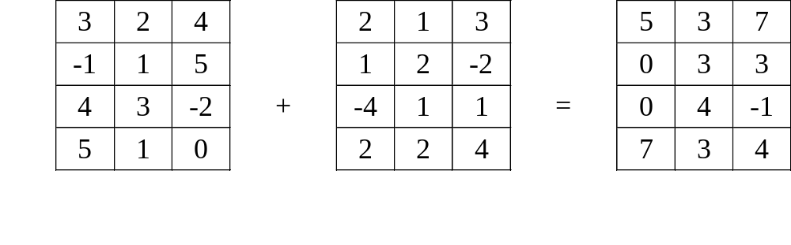
矩陣相加
A, B, C 為 M * N 整數矩陣，C = A + B：
C[i][j] = A[i][j] + B[i][j]
i 和 j 的範圍為 0 ~ M-1 和 0 ~ N-1
A B C
115/11/08
資料結構 in Java

Slide 53
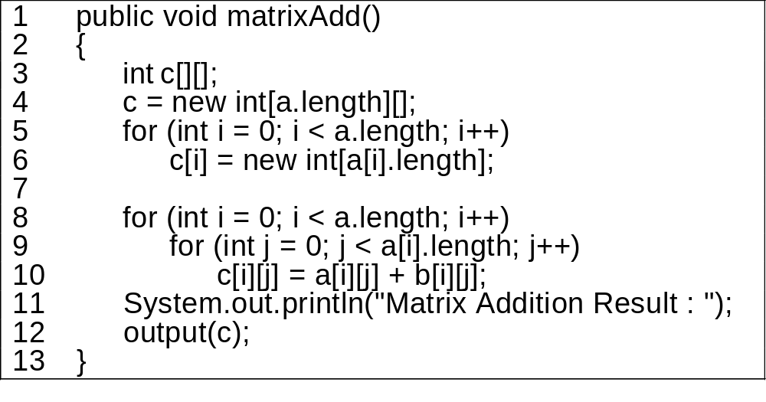
矩陣相加程式範例
//產生二維陣列 c[][]
//根據a[]的維度配置記憶體
//輸出陣列相加結果 c[][]
115/11/08
資料結構 in Java

Slide 54
矩陣相乘
A[][] 矩陣的行列大小為 M × N
B[][] 矩陣為 N × P
C[][] 等於 A 矩陣乘於 B 矩陣，矩陣 C 的行列大小為 M × P
115/11/08
資料結構 in Java

Slide 55

矩陣相乘的定義
115/11/08
資料結構 in Java

Slide 56
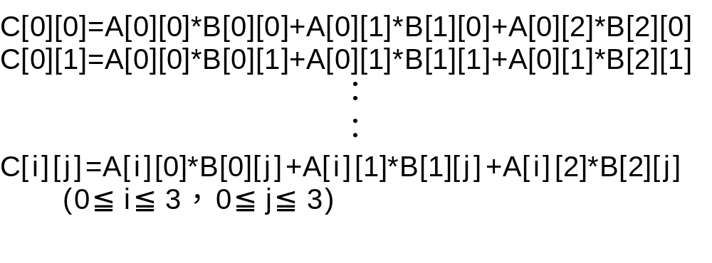
C = A * B
115/11/08
資料結構 in Java

Slide 57
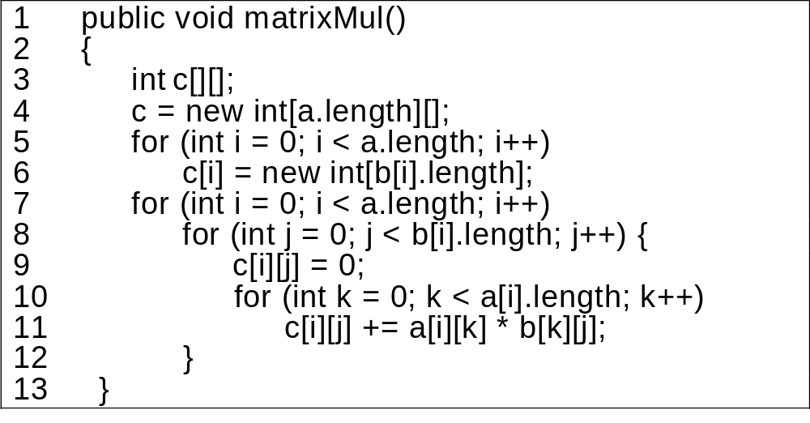
矩陣相乘程式範例
//根據a[][]的列數和b[][]的行數，產生 c[][]
115/11/08
資料結構 in Java

Slide 58
練習題
假設 a[][], b[][], c[][] 分別為 3 * 4, 4* 5, 5 * 3 之整數陣列，試以隨機方式產生這三個整數陣列，每一個整數值均介於 -10 ~ 10 之間，並進行陣列乘法運算，計算 a * b * c，將結果存入 d[][] 陣列之中。

Slide 59
2.3. 魔術方陣
假設在一個 n * n 的矩陣之中，填入 1 ~ n² 之整數，使得矩陣的每一行﹑每一列﹑二對角線的數字和都相等，則稱此矩陣為魔術方陣
下圖為 3*3的魔術方陣，每一行﹑每一列﹑對角線的和均為 15
8 | 1 | 6
3 | 5 | 7
4 | 9 | 2
115/11/08
資料結構 in Java

Slide 60
3*3魔術方陣產生規則
將 1 填入第一列之中間行，重複以下步驟，直到填滿 1 ~ 9 為止
如果右上角的位置為空白，則在右上角填入下一個數字
如果右上角位置已經填入數字，則將下一個數字填入同行下一列的位置。

Slide 61
將 1 填入第一列之中間行
 | 1

Slide 62
將 2 填入1的右上角
因為1在第0列，所以其右上角將回到第2列
 |  | 2
 | 1
 |  | 2

Slide 63
將 3 填入 2 的右上角
因為 2 在第 2 行，所以其右上角將回到第 0 行
 | 1
3 |  |  | 3
 |  | 2

Slide 64
將 4 填入 3 的右上角（第0列第1行）
因為在第0列第1行已經填入1，根據規則2，將4儲存在下一列
 | 1
3
4 |  | 2

Slide 65
將 5 填入 4 的右上角
 | 1
3 | 5
4 |  | 2

Slide 66
將 6 填入 5 的右上角
 | 1 | 6
3 | 5
4 |  | 2

Slide 67
將 7 填入 6 的右上角
因為6在第0列第2行，所以其對應的右上角，應該是第2列第0行，已經儲存資料4
根據規則2，7應該存放在6的下一列
 |  |  | 7
 | 1 | 6
3 | 5 | 7
4 |  | 2

Slide 68
3*3之魔術方陣
將 8 填入 7 的右上角，9填入 8 的右上角
最後結果如下圖所示
 | 9
8 | 1 | 6 | 8
3 | 5 | 7
4 | 9 | 2
8 | 1 | 6
3 | 5 | 7
4 | 9 | 2

Slide 69
5*5之魔術方陣
將 1 ~ 25 依序填入方格
6, 11, 16, 21 由於其右上角已經有資料存在，所以往下移一列
每一行﹑每一列﹑對角線和均等於 65
17 | 24 | 1 | 8 | 15
23 | 5 | 7 | 14 | 16
4 | 6 | 13 | 20 | 22
10 | 12 | 19 | 21 | 3
11 | 18 | 25 | 2 | 9

Slide 70
右上角座標轉換- N * N魔術方陣
假設現在位置為 (row, col)，則右上方是指 (row-1, col+1)
當 row – 1 小於 0 而超出陣列上邊界限時，row 的值要設定為最大列值 N -1；
  1. row--;
  2. if (row < 0)
  3. row = N – 1;
以上程式可以用 % 運算子予以簡化：
  row = (row + N – 1) % N;

Slide 71
右上角座標轉換- N * N魔術方陣
假設現在位置為 (row, col)，則右上方是指 (row-1, col+1)
當 col+1 大於等於 N 而超出陣列右邊界限時，col 的值要歸零；
  1. col++;
  2. if (col == N)
  3. col = 0;
以上程式可以用 % 運算子予以簡化：
  col = (col + 1) % N;

Slide 72
產生魔術方陣程式範例
配置一個N*N方陣
1. public class MagicSquare {
2. public static void main(String argv[]) {
3. final int N = 3;
4. int magic[][] = new int[N][N];
5. int row, col, m, n;
6. int k = 1;
7. row = 0;
8. col = N / 2;
9. while (k <= N * N) {
10. magic[row][col] = k++;
11. m = (row + N - 1) % N;
12. n = (col + 1) % N;
13. if (magic[m][n] == 0) {
14. row = m;
15. col = n;
16. }
17. else
18. row++;
19. }
(row, col)為目前座標，(m, n)為下一筆資料的位置
設定 1 的起始位置
右上角的列值
右上角的行值
陣列右上角不為0，所以下一個位置往下移一列

Slide 73
練習題
魔術方陣的產生方式是每次將下一個整數放在右上角位置；同理，也可以將下一筆資料放在左上角位置，試根據此原則，寫出 3 * 3 和 5 * 5 的魔術方陣。
承上題，試改寫程式範例，使產生新的魔術方陣。

Slide 74
產生魔術方陣程式範例（續）
將產生完成的魔術方陣輸出到螢幕上
20. for (int i = 0; i < N; i++) {
21. for (int j = 0; j < N; j++)
22. System.out.print(magic[i][j] + "\t");
23. System.out.println();
24. }
25. }
26. }

